Slide 1
Доклад на общешкольное родительское собрание на тему:
«Что такое вейпинг?»
Подготовила: социальный педагог
первой квалификационной категории,
Морозова Марина Михайловна

Slide 2
Вейпинг - это?
Вейпинг (парение) - это процесс курения электронной сигареты или других подобных устройств посредством вдыхания пара.

Slide 3
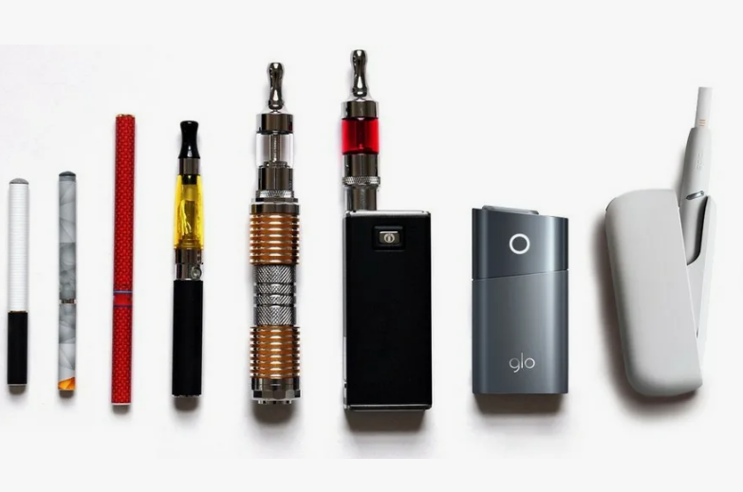


Slide 4


Сущность вейпинга
Электронные сигареты работают на основе заправки картриджей жидкостью. Жидкость для заправки не всегда легко учувствовать. Жидкости бывают с самыми разными вкусами: фруктовыми, ягодными.

Slide 5
Почему ЭС и вейпы популярны?
1. Приятные вкусны и ароматы. Из-за сладкого вкуса ЭС кажутся безвредными
2. Ощущение мниной безопасности
3. Современный дизайн девайсов, кажется модным и стильным
4. Небольшой размер устройства для вейпинга, что позволяет легко прятать их в школе и дома
5. Постоянная реклама в социальныхм сетях и развитие поп-культуры вепинга
6. Парят друзья, сверстники.

Slide 6
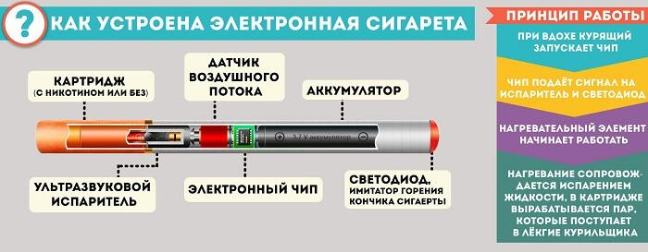
Принцип работы ЭС

Slide 7
ПСИХОЛОГИЧЕСКАЯ ЗАВИСИМОСТЬ
ФИЗИЧЕСКАЯ ЗАВИСИМОСТЬ
НИКОТИН

Slide 8
Опрос: «Мое отношение к электронным сигаретам»
Охват обучающихся: 7-10 классы (29 человек)
Дата проведения: 18 по 21 ноября 2024 г.
Организаторы: социальный педагог Морозова М.М., педагог-психолог Комарова В.С.

Slide 13
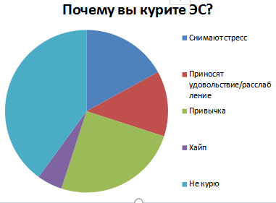

Slide 18
статья ФЗ от 23.02.2013 №15-ФЗ «Об охране здоровья граждан от воздействия окружающего табачного дыма и последствий потребления табака»
статья 6.24 КоАП РФ предусматривает ответственность граждан, достигших 16-ти летнего возраста за курение в общественных местах (улица, школа и т.д) Штраф от 500 до 1500

